Slide 1
大数据 or 云计算
邢志和
2017.12.25

Slide 2
大纲
大数据
云计算
数据平台
分布式
Spark

Slide 3
大数据
4V
  Volume：量大，总量PB级，增量TB级，（B→KB→MB→GB→TB→PB →EB →ZB →YB →DB →NB ）
  Variety： 多样，数据种类多（结构化/非结构化，文本，音频，视频，图像……）
  Velocity：高速，数据生成和处理响应快，在线实时高速处理
  Value： 价值，价值密度低，商业价值高
数据源
  用户行为日志
  电商订单/支付信息
  社交关系网络
  知识图谱
  物联网
应用
  个性化推荐
  用户画像
  风险控制
  人工智能数据训练
  安防监控
  智慧城市
  偏重业务场景

Slide 4
云计算
Google三驾马车
  GFS： 分布式文件存储系统，Hadoop HDFS
  MapReduce：分布式计算框架，搜索引擎倒排索引，Hadoop MapReduce
  BigTable： 分布式数据库，HBase
  Borg： 分布式资源管理系统， Hadoop Yarn
  Chubby： 分布式协调系统（锁机制），Zookeeper
  Caffeine： 新版搜索引擎
  Pregel： 图计算引擎， Apache Hama
  Dremel： 交互数据分析系统， Apache Drill
分布式计算
  离线计算：Batch处理，历史数据，实时性低
  实时计算：Streaming处理，实时数据，实时性高
  Hadoop仅支持离线计算， Yahoo，Hortonworks， Cloudera，eBay Kylin(数据仓库)
  Storm仅支持流式计算（近实时）
  Spark支持离线和准实时计算， Databricks
  Flink支持离线和准实时计算
按需分配资源（虚拟机→容器）
  IAAS，基础设施即服务 Infrastructure as a service
  PAAS，平台即服务 Platform as a service
  SAAS，软件即服务 Software as a service
  FAAS，函数即服务 Function as a service
  偏重技术方案

Slide 5
数据平台
采集
清洗
实时计算（流式）
离线计算（批量）
存储
搜索
可视化
元数据管理
数据质量
任务调度
监控

Slide 6
分布式
配置中心
服务发现/注册
服务调用 （RESTful/RPC）
熔断/限流/降级
链路跟踪
监控
负载均衡
API网关

Slide 7
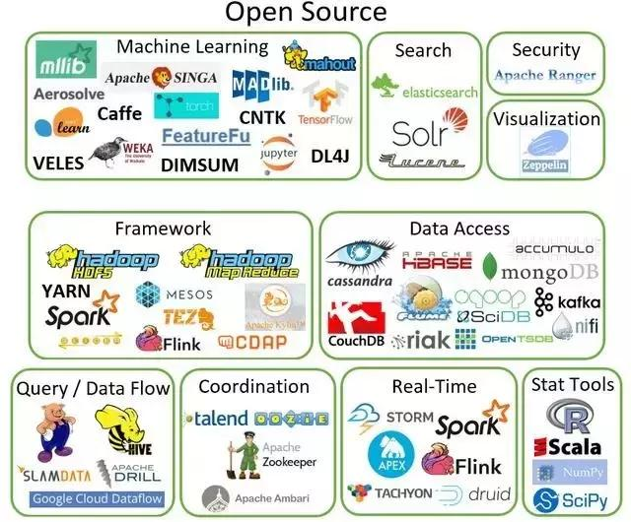
Big Data of open source

Slide 8
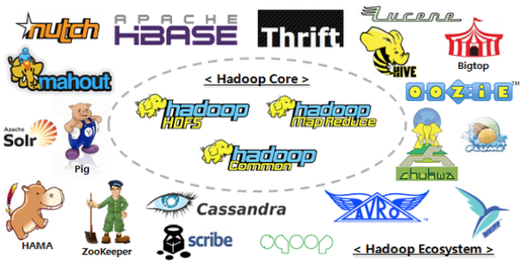
Hadoop Stack
Hadppp：HDFS, MapReduce, Common
HBase：基于HDFS，列存储，借鉴了 Google's BigTable
Hive：数据仓库的查询分析
Zookeeper：分布式协同（分布锁），分布式系统的基石
Cassandra： Amazon 的 Dynamo 和 Google's BigTable
Lucene/Solr/ES：全文检索搜索引擎

Slide 9
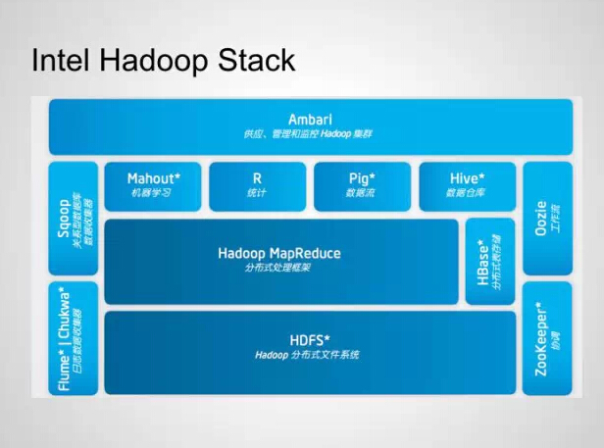
Hadoop Stack

Slide 10

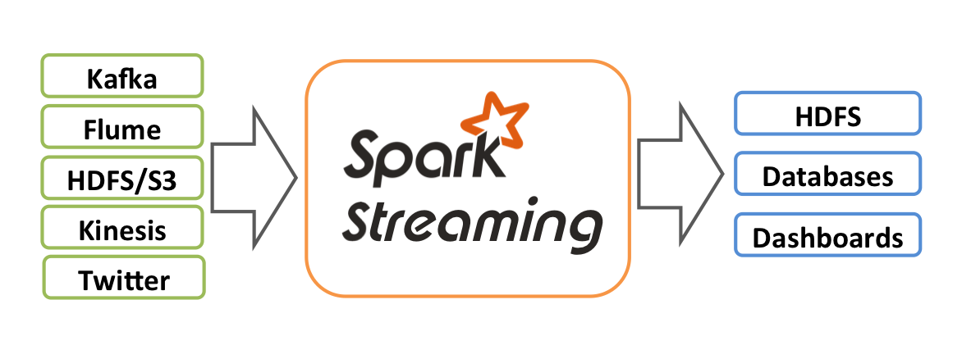
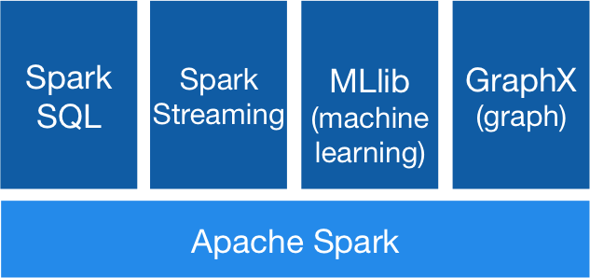
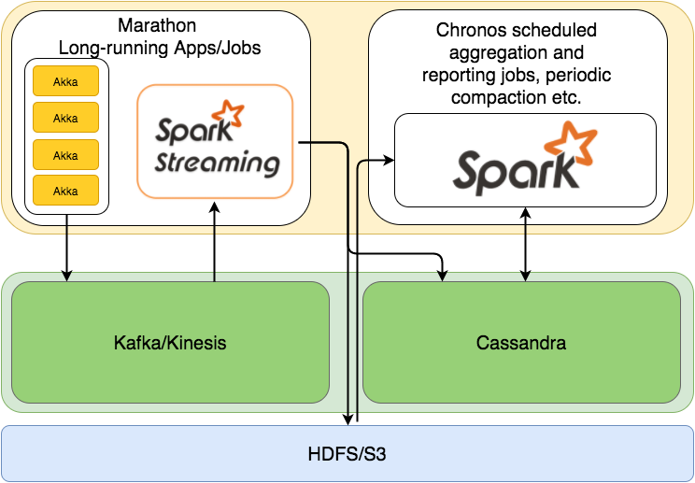
Spark Stack

Slide 11
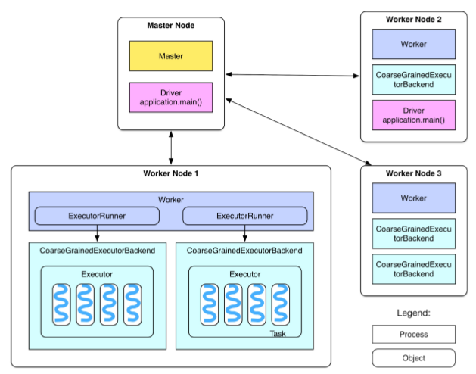
Spark部署
Driver：main, sparkContext
Master： Cluster Manager
Worker：run spark task’s node
Executor：a process on Worker
Job： submitted by action
Stage：tasks set
Task：thread on executor
四种部署模式：
Local，Standalone，
Yarn，Mesos

Slide 12
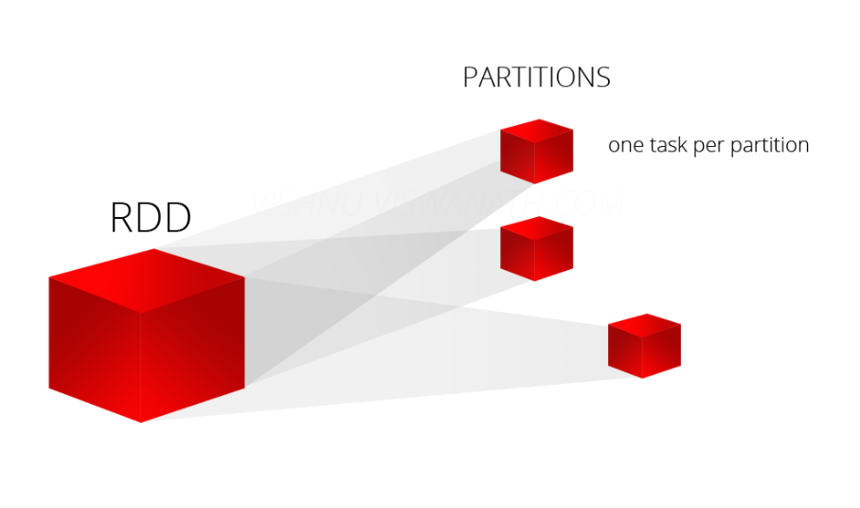
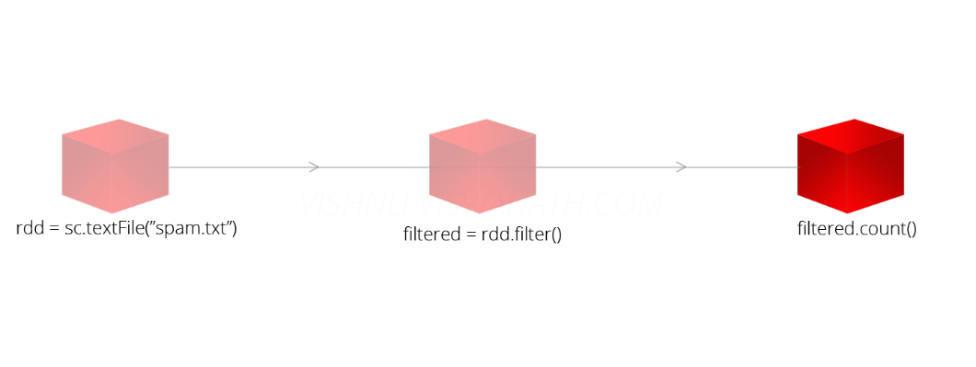
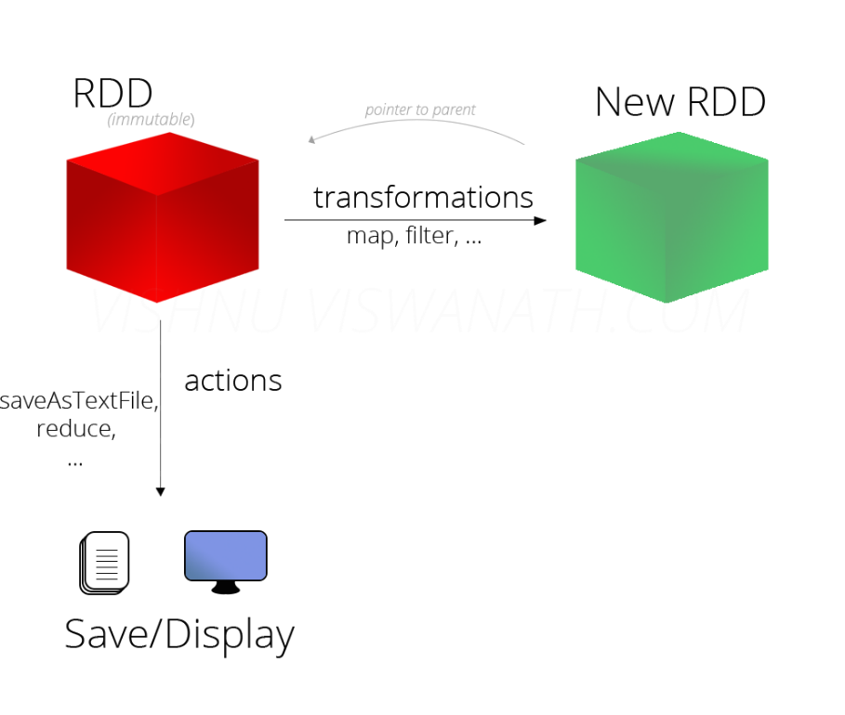
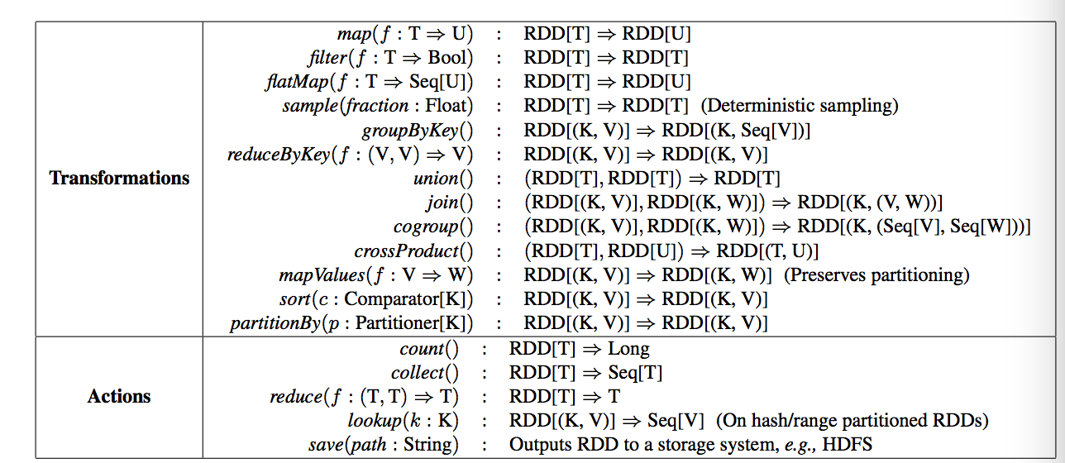
Spark RDD
RDD：弹性分布式数据集
  只读分区数据集
  血缘依赖(lineage)
RDD操作算子：
  转换(transformations)
  动作(actions)

Slide 13
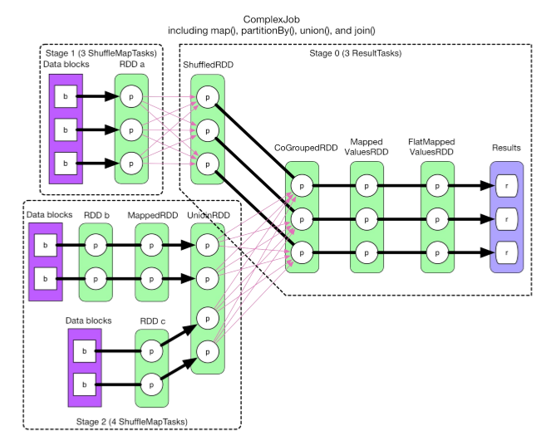
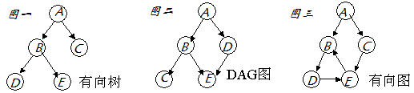
Spark 调度
DAG：Direct Acyclic Graph，有向无环图
DAGScheduler：生成job、Stage、task
TaskScheduler：分发task到Executor
Lazy Evaluation：惰性计算
Narrow/Wide Dependency：宽窄依赖

Slide 14
集群环境
节点 | ip | Spark | Hadoop
Node_801 | 192.168.80.1 | worker | NameNode, ResourceManager
Node_8010 | 192.168.80.10 | worker | DataNoe, NodeManager, SecondaryNameNode
Node_8020 | 192.168.80.20 | master | DataNode, NodeManager
Node_8030 | 192.168.80.30 | worker
Node_8040 | 192.168.80.40 | worker
Spark集群环境搭建
JDK 1.8
Scala 2.11.8
Hadoop 2.7.4
Spark 2.1.2
Sqoop-1.99.7
spark.apache.org
Spark form litaotao.github.io
Learn X in Y minutes Scala
Learn X in Y minutes Scala cn
菜鸟教程 scala

Slide 15
谢谢！

